Slide 1

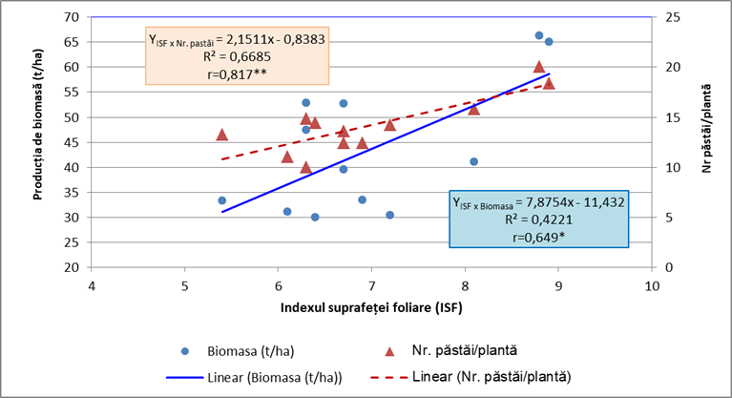
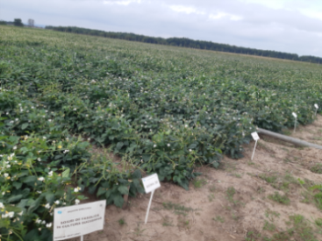
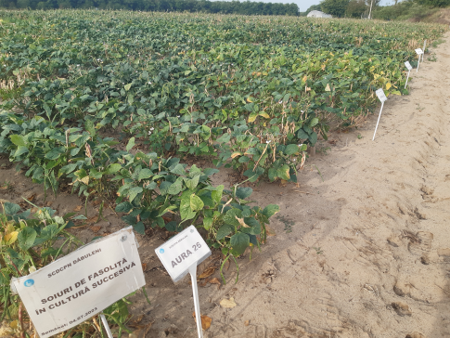
REZULTATE PRELIMINARE PRIVIND POTENȚIALUL BIOLOGIC AL UNOR GENOTIPURI DE FASOLIȚĂ STUDIATE ÎN DIFERITE SISTEME DE CULTURĂ ÎN CONDIȚIILE SCHIMBĂRILOR CLIMATICE DIN SUDUL OLTENIEI
ACADEMIA DE ȘTIINȚE AGRICOLE ȘI SILVICE
“GHEORGHE IONESCU ȘIȘEȘTI”
Staţiunea de Cercetare-Dezvoltare pentru Cultura Plantelor pe Nisipuri Dăbuleni
Autori: Reta Drăghici, Cristina Bîrsoghe, Alina Nicoleta Paraschiv, Milica Dima, Maria Florentina Băjenaru, Florentina Netcu
REZUMAT
Cercetările au vizat comportarea unor genotipuri de fasoliță (Aura 26, Ofelia, Doljana, China T3) cultivate în diferite sisteme de cultură în condițiile solurilor nisipoase din sudul Olteniei. Rezultatele obținute au evidențiat că pentru formarea păstăilor (>85% păstăi verzi mature) soiurile de fasoliță testate în cultură principală au avut nevoie de un necesar de 937,1-1161,92 ⁰C, de 1115,4-1172,2 ⁰C, în cultură succesivă după cartof timpuriu și de 1118,1-1233,5 ⁰C, în cultură succesivă după secară. Perioada de vegetație pentru ca fasolița să ajungă la maturitate fiziologică a păstăilor (>85% păstăi cu boabe maturate) a fost diferențiată în funcție de soi și de sistemul de cultură, fiind cuprinsă între 81- 88 zile la sistemul de cultură principală, când s-au acumulat în aer 1509,8-1931,4 ⁰C și 93-100 zile în cadrul sistemului de cultură succesivă după cartoful timpuriu, când s-au acumulat în aer 2171,7-2269,4 ⁰C. În cultură succesivă după secară, fasolița nu a înregistrat fenofaza de maturare a boabelor în păstaie.
REZULTATE ȘI DISCUȚII
Determinări de biometrie și productivitate a plantei la unele genotipuri de fasoliță cultivate în diferite sisteme de cultură
Varianta experimentală |  | Înălțimea plantei (cm) | Nr păstăi /plantă | ¹ISF | Producția de biomasă (t/ha) | Analiza statistică a producției de boabe
 |  |  |  |  |  | Producția de boabe (Kg/ha) | Diferența (kg/ha) / Semnificație față de martor
Sistemul de cultură | Genotipul de fasoliță
 |  |  |  |  |  |  | AxB |  | A
A1. Cultură principală | b1. Aura 26 | 70 | 14,4 | 6,4 | 29,92 | 2341,3 | 118 |  | a1=2223,3
 | b2. Ofelia | 81,2 | 12,4 | 6,9 | 33,44 | 2166,7 | -56,6
 | b3. Doljana | 87,4 | 14,2 | 7,2 | 30,36 | 2043,7 | -179,6
 | b4. China T3 | 39 | 14,8 | 6,3 | 52,8 | 2341,3 | 118
 | Media A1xB | 69,4 | 13,95 | 6,7 | 36,63 | 2223,3 | Mt |  | Mt
A2. Cultură succesivă după cartof timpuriu | b1. Aura 26 | 49,6 | 13,2 | 5,4 | 33,25 | 2065,9 | 439,1** |  | a2=1626,8
 | b2. Ofelia | 44,8 | 13,6 | 6,7 | 39,5 | 1661,1 | 34,3
 | b3. Doljana | 53,2 | 11 | 6,1 | 31 | 1930,2 | 303,4*
 | b4. China T3 | 38,2 | 10 | 6,3 | 47,5 | 850,0 | -776,8⁰⁰⁰
 | Media A2xB | 46,45 | 11,95 | 6,13 | 37,81 | 1626,8 | Mt |  | -596,5⁰
A3. Cultură succesivă după secară | b1. Aura 26 | 55,6 | 18,4 | 8,9 | 65 | Nu s-a înregistrat fenofaza de maturare a boabelor în păstaie
 | b2. Ofelia | 68,8 | 20 | 8,8 | 66,25
 | b3. Doljana | 57,2 | 15,8 | 8,1 | 41
 | b4. China T3 | 48 | 12,4 | 6,7 | 52,75
 | Media A3xB | 57,4 | 16,65 | 8,13 | 56,25
¹Indexul suprafeței foliare |  |  |  |  |  | DL 5% |  | 276,8 | 522,11
 |  |  |  |  |  | DL 1% |  | 388,6 | 1205,71
 |  |  |  |  |  | DL 0,1% |  | 548,6 | 3836,90
Corelații dintre indexul suprafaței foliare și producția de biomasă și numărul de păstăi înregistrat la cultura de fasoliță
Fasolița semănată
după secară
CONCLUZII
Fasolița valorifică cu bune rezultate condițiile pedoclimatice din zona solurilor nisipoase din sudul Olteniei.
Cea mai mare producție de boabe, de 2341,3 kg/ha, s-a înregistrat la genotipurile Aura 26 și China T3, semănate în cultură principală.
Niciunul dintre cele patru genotipuri de fasoliță semănate în cultură succesivă după recoltarea plantei de secară nu a ajuns la maturitatea fiziologică a păstăilor pentru producția de boabe.
Fasoliță semănată după cartoful timpuriu
BIBLIOGRAFIE
Alves Barros Juliane Rafaele, Miguel Julio Machado Guimarães, Welson Lima Simões, NatonielFranklin de Melo and Francislene Angelotti, 2023. Temperature: A major climatic determinant of cowpea production. Acta Scientiarum Agronomy 45(e56812)DOI: 10.4025/actasciagron.v45i1.56812;
Gomes M.F. Ana, Ana P. Rodrigues,Carla António,Ana M. Rodrigues,António E. Leitão,Paula Batista-Santos,Nascimento Nhantumbo,Rafael Massinga,Ana I. Ribeiro-Barros,José C. Ramalho, 2020. Drought response of cowpea (Vigna unguiculata (L.) Walp.) landraces at leaf physiological and metabolite profile levels. Environmental and Experimental Botany, Volume 175, July 2020, 104060;
Omolayo J. Olorunwa, Bikash Adhikari, Skyler Brazel, Raju Bheemanahalli, T. Casey Barickman, K. Raja Reddy, 2023. Waterlogging stress reduces cowpea (Vigna unguiculata L.) genotypes growth, seed yield, and quality at different growth stages: Implications for developing tolerant cultivars under field conditions. Agricultural Water Management
CONFERINTA ANIVERSARA ICAR ed. III
Bucuresti, 30 mai 2024

